Slide 1
웹 프로그래밍 part 3
23일 중간고사
실습 많이 해
금오공과대학교
조재한

Slide 2
CSS
CSS 란 무엇인가?
CSS(Cascading Style Sheets) 는 웹 페이지의 스타일과 디자인을 정의하는 언어이다.
HTML 이 웹 페이지의 구조와 콘텐츠를 정의한다면, CSS 는 이를 시각적으로 표 현하고 꾸미는 역할을 담당한다.
CSS 의 역사
W3C가 1996년에 CSS 를 처음 소개했다.
CSS는 CSS1, CSS2, CSS3 버전으로 발전했으며, 현재는 CSS3 와 일부 CSS4 모듈을 사용하고 있다.
CSS 의 주요 특징
스타일 재사용성
하나의 CSS 파일을 여러 HTML 문서에 적용할 수 있다.
효율적인 유지보수
모든 디자인 요소를 중앙에서 일괄 관리할 수 있다.
향상된 접근성
콘텐츠와 디자인을 분리하여 사용자 경험을 개선할 수 있다.

Slide 3

기본구조/적용방법(1)
CSS 기본구조
선택자
스타일을 적용할 HTML 요소를 지정한다.
속성
변경하려는 스타일의 종류이다.
예) color, font-size 등
값
속성에 부여할 스타일 값이다.
예) red, 16px 등
위 코드를 적용하면 웹 페이지 중앙에 파란색 텍스트가 표시된다.
body {
background-color: #f0f0f0;
font-family: Arial, sans-serif;
}
h1 {
color: blue;
text-align: center;
}

Slide 4

기본구조/적용방법(2)
CSS 적용방법
인라인 스타일
HTML 요소에 직접 스타일 속성을 작성하는 것이다.
사용 사례 : 간단한 테스트나 개별 요소의 스타일을 조정할 때 사용된다.
<p style="color: red; font-size: 14px;">이것은 인라인 스타일입니다.</p>
내부 스타일 시트
HTML 문서의 <head></head> 태그내에서 <style> 태그에 작성한다.
사용 사례 : 단일 문서의 스타일만 필요할 때 사용될 수 있다.
<style>
p {
color: green;
font-size: 16px;
}
</style>

Slide 5

기본구조/적용방법(3)
CSS 적용방법
외부 스타일 시트
별도의 CSS 파일을 작성하여 HTML 에서 링크하는 방식이다 .
사용 사례 : 여러 HTML 문서에 동일한 스타일을 적용할 때 효율적이다 .
<link rel="stylesheet" href="styles.css">
style.css
p {
color: blue;
font-size: 18px;
}

Slide 6
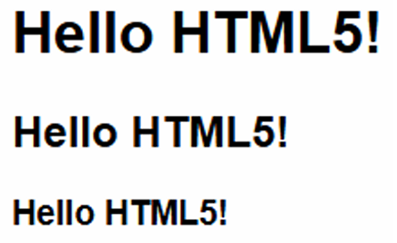
CSS 선택자(1)
기본 선택자
태그 선택자 : HTML 요소 이름을 직접 사용한다.
예) h1, p, div
클래스 선택자 : 요소에 부여된 클래스 이름 앞에 마침표 (.) 를 사용한다.
예) .classname
아이디 선택자 : 요소의 ID 앞에 해시(#) 를 사용한다.
예) #idname
조합 선택자
자식 선택자 : 바로 아래에 있는 자식 요소를 선택한다
예) div > p
후손 선택자 : 특정 요소의 모든 하위 요소를 선택한다 .
예) div p
그룹 선택자 : 여러 선택자에 동일한 스타일을 적용한다 .
예) h1, h2, h3
h1, h2, h3 {
font-family: Arial, sans-serif;
}
Arial글꼴을 우선 사용합니다.
만약 Arial이 사용자 시스템에 없으면, sans-serif 계열 글꼴(고딕체 계열)을 대신 사용합니다.

Slide 7
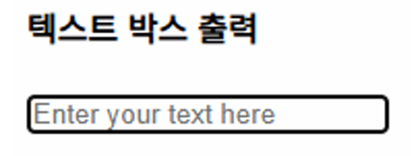
CSS 선택자(2)
속성 선택자
특정 속성을 가진 요소를 선택한다.
element 로 text 요소인 것을 스타일 화 한다.
input[type="text"] {
border: 1px solid #ccc;
}

Slide 8
CSS 선택자(3)
다양한 속성을 선택해서 스타일 화 한다.
/* name 속성이 username 으로 시작하는 input 요소 */
input[name^="username"] {
background-color: #f0f0f0;
}
/* href 속성이 .pdf 로 끝나는 링크 */
a[href$=".pdf"] {
color: red;
}
/* title 속성에 "important" 를 포함하는 모든 요소 */
[title="important"] {
font-weight: bold;
}

Slide 9
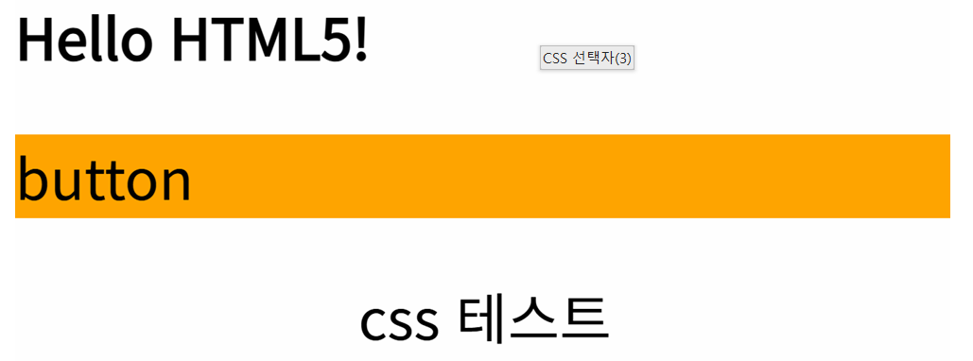
CSS 선택자(4)
태그 선택자와 클래스 선택자, 아이디(id) 선택자를 사용한다.
/* 태그 선택자 */
body {
margin: 0;
}
/* 클래스 선택자 */
.button {
background-color: orange;
}
/* 아이디 선택자 */
#header {
text-align: center;
}

Slide 10

CSS 선택자(5) 예제1
클래스 선택자
클래스 선택자는 CSS에서 가장 많이 사용되는 선택자 이므로, 예제를 통해 자세히 살펴본다.
다음은 HTML 페이지 내에 CSS 코드를 포함한 예시이다 .
<!DOCTYPE html>
<html>
<head>
<meta charset="UTF-8">
<title>클래스 선택자 예제</title>
<style>
.test1{
font-size:small;
color:white;
background:blue;
}
</style>
</head>
<body>
<p class="test1">Hello HTML5 Sample!</p>
</body>
</html>

Slide 11
CSS 선택자(5) 예제1
CSS 코드 설명
태그 사이에 .test1 이라는 클래스명으로 CSS 코드를 작성 한다.
font-size:small - 글자 크기를 작게 설정한다 .
color:white - 글자 색상을 흰색으로 설정한다.
background:blue - 배경색을 파란색으로 설정한다
<p class="test1"> 형태로 'test1' 을 사용하여 해당 HTML 요소에 스타일을 적용한다

Slide 12

CSS 선택자(6) 예제2
아이디 선택자 예제
HTML 태그에는 고유한 아이디를 부여할 수 있다.
<p id="power">Hello HTML5 Sample!</p>
CSS에서는 이 아이디를 사용하여 해당 요소에 스타일을 적용할 수 있다.
CSS 코드에는 글자 크기를 중간 색상을 흰색 음영색을 초록색으로 작성하였다.
<!DOCTYPE html>
<html>
<head>
<meta charset="UTF-8">
<title>아이디 선택자 예제
</title>
<style>
#power {
font-size:medium;
color:white;
background:green;
}
</style>
</head>
<body>
<p id = "power">Hello HTML5 Sample!</p>
</body>
</html>

Slide 13
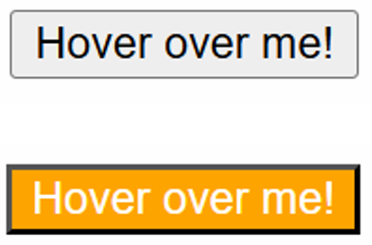
CSS 선택자(6)
복합 선택자
여러 선택자를 조합하여 세부적인 스타일 지정이 가능하다.
마우스를 Hover over me! 에 올려 놓으면 주황색 버튼으로 변하게 된다.
/* 클래스와 가상 클래스 조합 */
.button:hover {
background-color: orange;
color: white;
}

Slide 14
CSS 선택자(7)
자손/자식 선택자
지정된 부모 요소 (태그) 아래에 있는 모든 자손 요소 (태그) 에 스타일을 적용한다.
예) div ul, div li, div h1
자식 선택자는 지정된 부모 요소의 직계 자식 요소에만 스타일을 적용한다.
이는 부모 요소 바로 아래에 있는 요소에만 적용되며, 더 깊은 단계의 하위 요소 에는 적용되지 않는다.
예) header > h1, ul > li

Slide 15
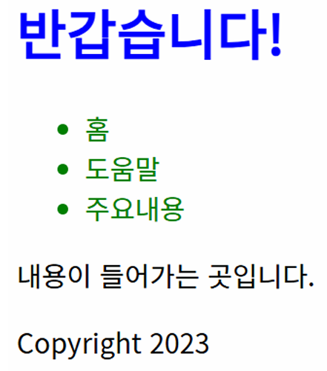
CSS 선택자(8)
<!DOCTYPE html>
<html>
<head>
<meta charset="UTF-8">
<title>자식/자손 선택자 예제</title>
<style>
div li { /*자손 선택자*/
color: green;
}
header > h1 {/*자식 선택자*/
color: blue;
}
</style>
</head>
<body>
<div>
<header>
<h1>반갑습니다!</h1>
</header>
<nav>
<ul>
<li>홈</li>
<li>도움말</li>
<li>주요내용</li>
</ul>
</nav>
<section>
<article>
<p>내용이 들어가는 곳입니다.</p>
</article>
</section>
<footer>
<p>Copyright 2023/p>
</footer>
</div>
</body>
<html>

Slide 16
CSS 선택자(9)
의사 클래스
의사 클래스는 콜론(:)을 사용하여 특정 상태의 요소를 선택하는 데 사용된다.
이를 통해 요소의 상태나 특정 조건에 따라 스타일을 적용할 수 있다.
<button></button>
마우스를 버튼 위에 올리면(:hover)배경색이 연한 파랑색으로 변한다.
버튼에 포커스가 맞춰지면(:focus)테두리가 파란색으로 강조된다.
버튼을 클릭하고 있는 동안(:active) 배경색은 남색으로, 글자색은 흰색으로 변한다.
(input type="text“)
비활성화된 입력 필드(:disabled)는 배경색이 연한 회색, 글자색이 회색으로 표시된다.
<!DOCTYPE html>
<html>
<head>
<meta charset="UTF-8">
<title>의사 클래스 예제</title>
<style>
button:hover {
background-color: lightblue;
}
button:focus {
border: 2px solid blue;
}
button:active {
background-color: navy;
color: white;
}
input:disabled {
background-color: lightgray;
color: gray;
}
</style>
</head>
<body>
<button>클릭하기</button>
<input type="text" disabled value="잠김상태" >
</body>
</html>

Slide 17
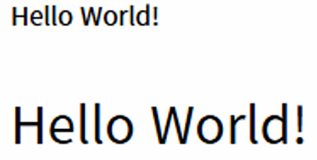
CSS 선택자(10)
태그의 아이디로 접근하여 스타일 적용하기
아이디 선택자와 비슷하나, 태그와 아이디를 직접 지정해서 스타일을 적용하는 형태이다.
<!DOCTYPE html>
<html>
<head>
<meta charset="UTF-8">
<title>태그와 아이디로 함께 접근하기 예제</title>
<style>
p#a { font-size:15px;}
p#b { font-size:30px;}
</style>
</head>
<body>
<p id ="a">Hello World!</p>
<p id ="b">Hello World!</p>
</body>
</html>
p태그 중에서 id="a"를 가진 문단의 글자 크기를 15픽셀로 설정

Slide 18
CSS 선택자(11)
텍스트 색상 지정 및 정렬
앞서 텍스트 색상과 정렬을 아이디 선택자로 다뤄보았다.
이번에는 태그 선택 자를 사용하여 텍스트를 정렬하는 방법을 알아본다.
<!DOCTYPE html>
<html>
<head>
<title>텍스트 색상 및 정렬 예제</title>
<style>
h1 {
color: green;
text-align : center;
}
</style>
</head>
<body>
<h1>Hello World!</h1>
</body>
</html>

Slide 19

CSS 선택자(12)
텍스트의 그림자 지정
text-shadow: 10px 10px 10px #FF0000;
값은 순서대로 가로 (x축), 세로(y축), 흐림(blur)효과, 그림자 색상을 나타낸다.
<!DOCTYPE html>
<html>
<head>
<title>텍스트의 그림자 효과 예제</title>
<style>
h1 {
color: green;
text-align : center;
text-shadow: 10px 10px 10px #FF0000;
}
</style>
</head>
<body>
<h1>Hello World!</h1>
</body>
</html>

Slide 20
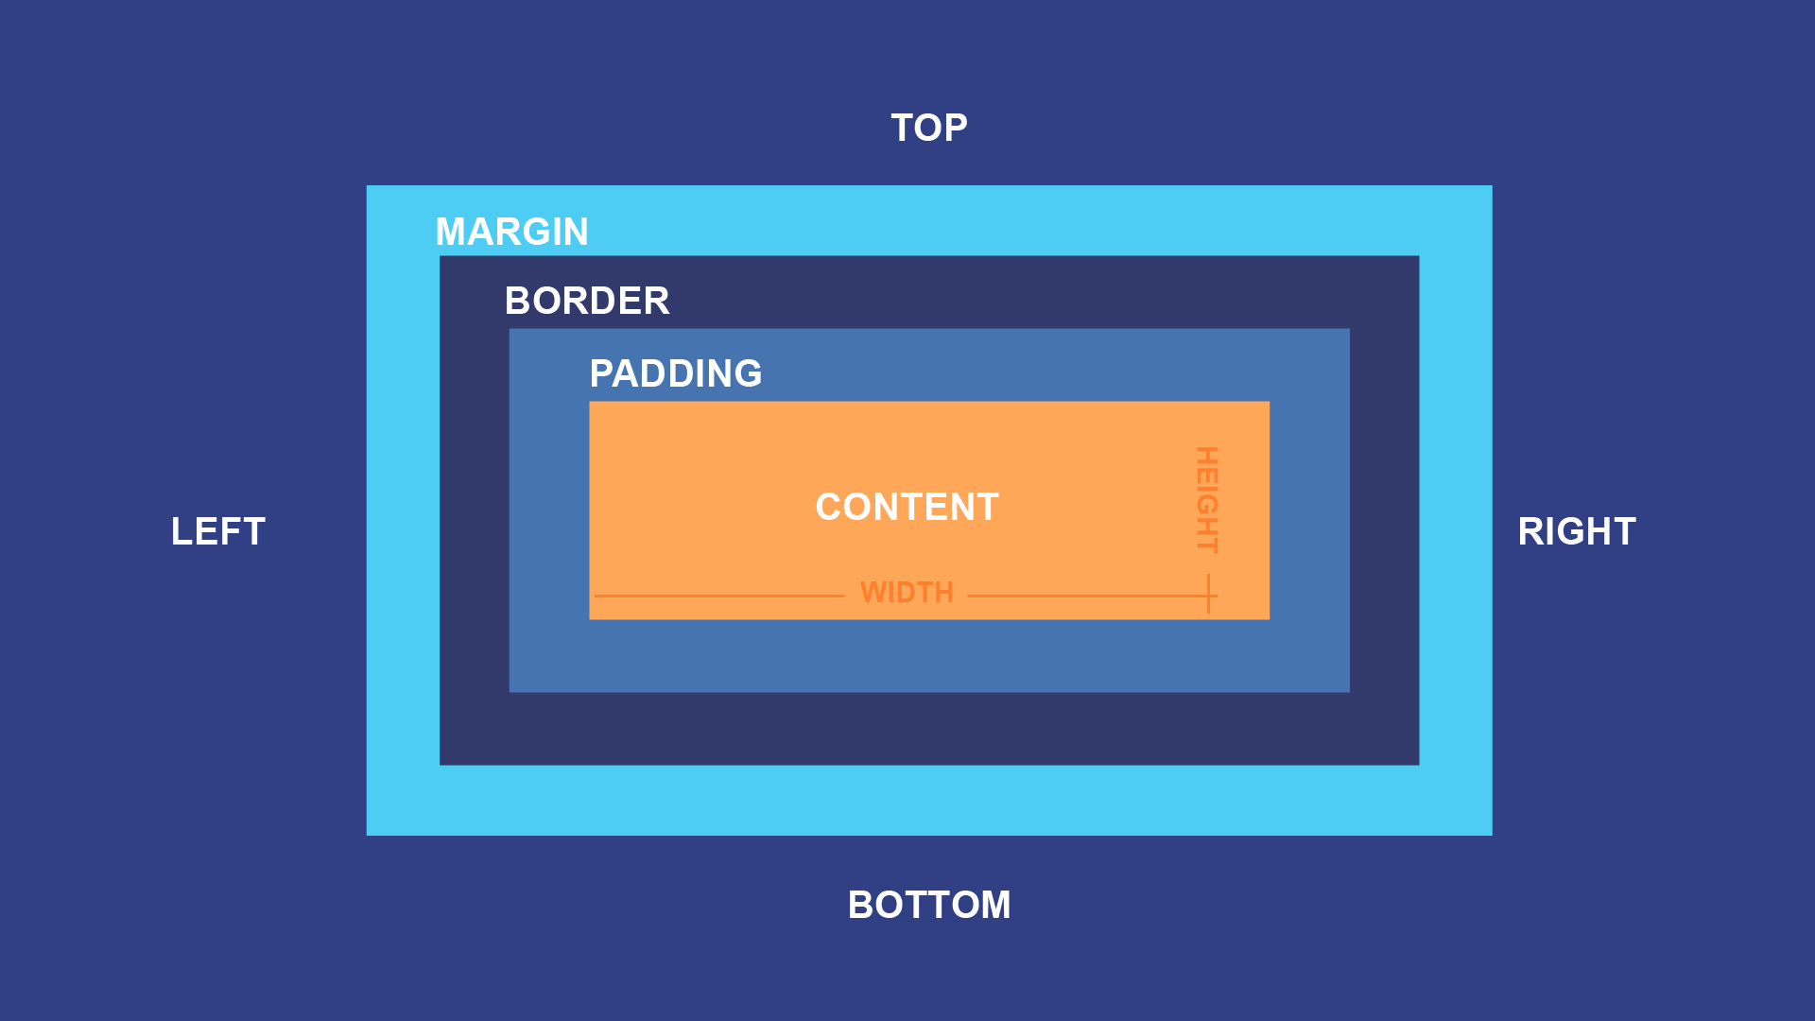
박스모델과 응용(1)
박스 모델
웹 페이지의 모든 요소를 상자로 간주하여 레이아웃을 설계하는 CSS의 핵심 개념이다.
박스 모델을 통해 각 요소의 크기, 여백, 위치를 정확하게 제어할 수 있다.
박스 모델은 네 부분으로 구성된다.
컨텐츠(Contents)
박스의 실제 내용이 들어가는 영역이다.
패딩(Padding)
내용과 테두리 사이의 여백을 나타낸다.
테두리(Border)
컨텐츠와 패딩을 둘러싸는 경계선이다.
마진(Margin)
요소와 다른 요소들 사이의 바깥쪽 여백이다.

Slide 21
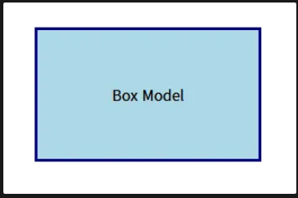
박스모델과 응용(2)
박스 모델 예제
border, padding, margin, width, height 등의 사용하여 박스 모델을 구현한 예시이다.
<!DOCTYPE html>
<html>
<head>
<title>CSS Box Model 예제</title>
<style>
.box {
background-color: lightblue; /* 배경색 */
border: 3px solid navy; /* 테두리: 너비, 스타일, 색상 */
padding: 20px; /* 패딩 */
margin: 30px; /* 여백 */
width: 200px; /* 너비 */
height: 100px; /* 높이 */
text-align: center; /* 텍스트 가운데 정렬 */
line-height: 100px; /* 라인 높이를 요소의 높이와 동일하게 설정 */
}
</style>
</head>
<body>
<div class="box">Box Model</div>
</body>
</html>

Slide 22

박스모델과 응용(3)
경계선(border)
경계선의 종류로는 none, dotted, dashed, solid, double, groove, ridge, inset, outset 등이 있다.
경계선의 폭과 색상 예제
경계선의 폭은 thin, medium, thick 중 하나로 설정하거나, 1px 와 같이 픽셀 단위로 지정할 수 있다.
아래 코드는 폭을 thick으로 설정한 예시이다.
<!DOCUTYPE html>
<html>
<head>
<title>border 예제1</title>
<style>
p.thick{
border-style:solid;
border-width:thick; /*medium, 1px 등으로 값을 바꿔서 결과를 확인해보자*/
border-color:blue;
}
</style>
</head>
<body>
<p class="thick">파란색 경계선이 나타납니다.</p>
</body>
</html>

Slide 23

박스모델과 응용(4)
경계선 속성을 한 줄로 정의하고 둥근 경계선 만들기
경계선 스타일은 한 줄로 간단하게 정의할 수 있다.
예) border : 5px solid red;
border-radius 속성을 사용하면 둥근 모서리를 만들 수 있다.
예) border-radius : 25px
<!DOCUTYPE html>
<html>
<head>
<title>border 예제2</title>
<style>
p.radius {
border : 3px solid blue;
border-radius: 30px;
}
</style>
</head>
<body>
<p class="radius">모서리가 둥근 파란색 경계선이 나타납니다.</p>
</body>
</html>

Slide 24
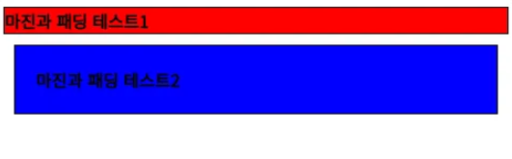
박스모델과 응용(5)
패딩(Padding)과 마진(Margin)의 차이점
패딩 : 요소의 내부 공간을 확장한다.
요소의 배경색과 이미지가 패딩 영역까지 적용된다.
마진 : 요소의 외부 공간을 조정하여 다른 요소와의 간격을 생성한다.
이 영역에는 배경색이나 이미지가 적용되지 않는다.
<!DOCUTYPE html>
<html>
<head>
<title>마진과 패딩 예제</title>
<style>
.ex1{
margin: 0px;
padding: 0px;
background-color:red;
border: 1px solid black;
}
.ex2{
margin: 10px;
padding: 20px;
background-color:blue;
border: 1px solid black;
}
</style>
</head>
<body>
<div class="ex1"><b>마진과 패딩 테스트1</b></div>
<div class="ex2"><b>마진과 패딩 테스트2</b></div>
</body>
</html>

Slide 25

박스모델과 응용(6)
박스의 크기 계산하기
박스의 너비와 높이를 설정하여 콘텐츠 영역의 크기를 지정할 수 있다.
전체 박스의 크기를 계산하려면 콘텐츠 영역에 패딩, 테두리, 마진 값을 모두 더해야 한다.
<!DOCUTYPE html>
<html>
<head>
<title>콘덴츠가 들어가는 박스의 크기 예제</title>
<style>
.boxsize{
width: 200px;
padding: 10px;
border: 5px solid red;
margin: 20px;
background-color:lightgreen;
}
</style>
</head>
<body>
<div class="boxsize"><b>HELLO CSS!</b></div>
</body>
</html>

Slide 26
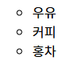
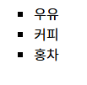
박스모델과 응용(7) 리스트 스타일
순서가 없는 리스트인 <ul> 태그에 대해서 스타일 지정이 가능하다.
ul.style1 { list-style-type: circle; }
<ul class="style1">
<li>우유</li>
<li>커피</li>
<li>홍차</li>
</ul>
ul.style2 { list-style-type: square; }
<ul class="style2">
<li>우유</li>
<li>커피</li>
<li>홍차</li>
</ul>

Slide 27


박스모델과 응용(8) 리스트 스타일
순서가 있는 리스트인 <ol> 태그에 대해서 스타일 지정이 가능하다.
ol.style1 { list-style-type: upper-roman; }
<ol class="style1">
<li>우유</li>
<li>커피</li>
<li>홍차</li>
</ol>
ol.style2 { list-style-type: lower-alpha; }
<ol class="style2">
<li>우유</li>
<li>커피</li>
<li>홍차</li>
</ol>

Slide 28
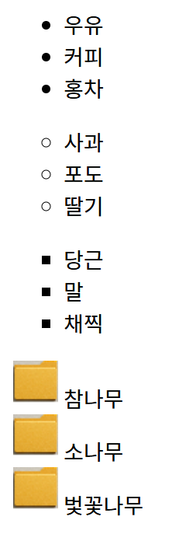
박스모델과 응용(9) 리스트 스타일
이미지를 리스트 항목의 마커로 사용한다.
ul { list-style-image: url('bullet.png'); }
<!DOCTYPE html>
<html>
<head>
<title>리스트 스타일 예제</title>
<style>
ul.one { list-style-type: disc; }
ul.two { list-style-type: circle; }
ul.three { list-style-type: square; }
ul.imgs { list-style-image:url('test.png'); }
</style>
</head>
<body>
<ul class="one">
<li>우유</li>
<li>커피</li>
<li>홍차</li>
</ul>
<ul class="two">
<li>사과</li>
<li>포도</li>
<li>딸기</li>
</ul>
<ul class="three">
<li>당근</li>
<li>말</li>
<li>채찍</li>
</ul>
<ul class="imgs">
<li>참나무</li>
<li>소나무</li>
<li>벛꽃나무</li>
</ul>
</body>
</html>

Slide 29

박스모델과 응용(10) 네비게이션 바 만들기
네비게이션 바를 만들기 위한 스타일 코드이다.
리스트 태그를 응용하여 만든 형태로 볼 수 있다.
<style>
ul {
list-style: none;
text-align: center;
border-top: 1px solid red;
border-bottom: 1px solid red;
padding: 10px 0;
}
ul li {
display: inline;
text-transform:uppercase;
padding: 0 10px;
letter-spacing: 10px;
}
ul li a {
text-decoration: none;
color:black;
}
ul li a:hover {
text-decoration: underline;
}
</style>

Slide 30

박스모델과 응용(11) 테이블 스타일
border, border-collapse
border
셀과 행, 열 전체 테이블의 테두리를 정의한다.
border-collapse
셀 테두리의 겹침 여부를 결정한다.
<!DOCTYPE html>
<html>
<head>
<title>표 스타일 예제1</title>
<style>
table {
border: 1px solid #ccc;
border-collapse: collapse; /* 셀 테두리를 하나로 합침 */
}
th, td {
border: 1px solid #999;
}
</style>
</head>
<body>
<table>
<tr>
<td>김철수</td>
<td>이민철</td>
</tr>
<tr>
<td>임가중</td>
<td>윤이슬</td>
</tr>
</table>
</body>
</html>

Slide 31
박스모델과 응용(12) 테이블 스타일
Width, padding, text-align
width
셀이나 테이블의 가로 길이를 설정한다.
padding
셀 안쪽 여백을 설정한다.
text-align
셀 안 텍스트를 정렬한다.
<!DOCTYPE html>
<html>
<head>
<title>표 스타일 예제2</title>
<style>
table {
width: 100%;
}
th, td {
padding: 10px;
text-align: center;
}
</style>
</head>
<body>
<table>
<tr>
<td>김철수</td>
<td>이민철</td>
</tr>
<tr>
<td>임가중</td>
<td>윤이슬</td>
</tr>
</table>
</body>
</html>

Slide 32

박스모델과 응용(13) 테이블 스타일
background-color로 헤더, 줄무늬, 마우스 오버 시 배경을 설정할 수 있다.
<!DOCTYPE html>
<html>
<head>
<title>표 스타일 예제3</title>
<style>
th {
background-color: #f2f2f2;
}
tr:nth-child(even) {
background-color: #f9f9f9; /* 줄무늬 효과 */
}
tr:hover {
background-color: #e6f7ff; /* 마우스 오버 시 하이라이트 */
}
</style>
</head>
<body>
<table>
<tr>
<td>김철수</td>
<td>이민철</td>
</tr>
<tr>
<td>임가중</td>
<td>윤이슬</td>
</tr>
</table>
</body>
</html>

Slide 33
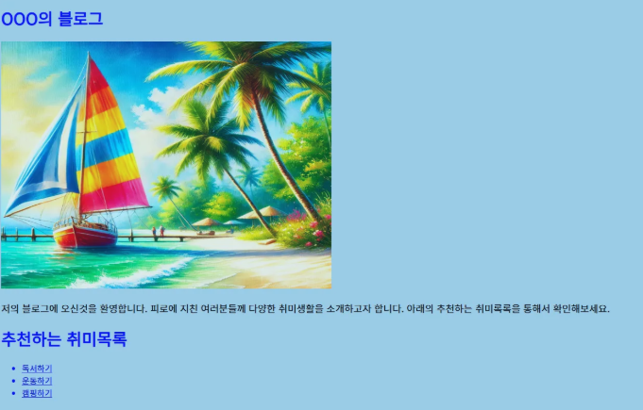
실습 1
웹 페이지를 만들고 화면과 같이 나오도록 스타일을 적용시켜본다.

Slide 34
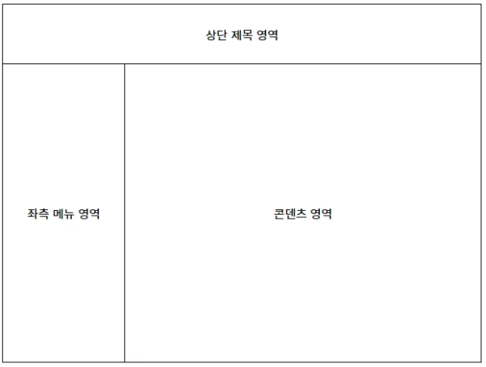
실습 2
표에 스타일을 적용하여 작성해본다.
웹 사이트 레이아웃을 구현하는 것이 목적이며, 헤더(제목 포함), 좌측 사이드 메뉴, 중앙 콘텐츠 영역으로 구성되어 있다.

Slide 35
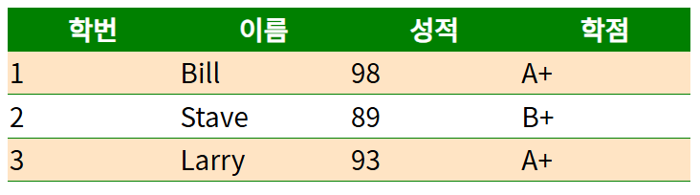
실습 3
테이블에서 짝수행과 홀수행을 다르게 만들어보자.
마우스를 hover 했을 때 배경과 글자 색상이 바뀌도록 해본다.

Slide 36
실습 3 - 응용
클래스 선택자나 아이디 선택자로 바꿔서 구현해보자
<style>
table {
border-collapse: collapse;
}
td, th{
border-bottom: 1px solid green;
width: 100px;
}
th {
background-color: green;
color: white;
}
tr:nth-child(even) {
background-color: bisque;
}
tr:hover{
background-color: brown;
color: white;
}
</style>
<table>
<tr>
<th>학번</th>
<th>이름</th>
<th>성적</th>
<th>학점</th>
</tr>
<tr>
<td>1</td>
<td>Bill</td>
<td>98</td>
<td>A+</td>
</tr>
<tr>
<td>2</td>
<td>Stave</td>
<td>89</td>
<td>B+</td>
</tr>
<tr>
<td>3</td>
<td>Larry</td>
<td>93</td>
<td>A+</td>
</tr>
</table>

